Slide 1

FATİH İLİĞ

Slide 2
Ders 6
Process
Process
Begin
Variable atama söz dizilimleri
Basit sinyal atamaları
Case söz dizilimleri, Loop söz dizilimleri, If söz dizilimleri, Wait söz dizilimi
End process;

Slide 3
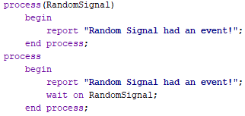
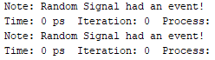
The Process is considered a concurrent statement that contains sequential statements
Her process concurrent olarak çalışır. Kendi içlerinde sequential (software) özellik gösterebilirler.
As such it doesn’t matter in what order in which processes are defined within an architecture body.
Process’in aktif hale gelebilmesi için parantez içerisinde tanımlanan hassasiyet listesindeki sinyallerde bir değişiklik olmalıdır.
Parantez içerisinde process içerisinde kullanılan bütün sinyaller yazılmalıdır !!
If one or more signals within the sensitivity list changes in value then the process resumes execution at the beginning of the process.

Slide 4
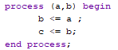
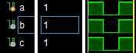
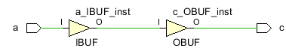
Önemli olan değişimin meydana gelmesidir. True(1) olduğunda girmesi veya False(0) durumunda girmemesi DEĞİLDİR.
Sinyal atamaları process sonunda gerçekleşmektedir.
Concurrent Process Example

Slide 5
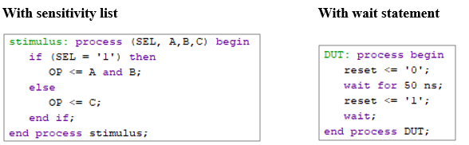
Process Communication
Processes communicate using signals. The processes in the network execute concurrently with respect to one another. Processes communicate with each other via signals.
Process Statement
All processes start executing at time zero.
Processes with a sensitivity list suspend at the bottom.
Sensitivity list’e okunacak bütün değerler yazılmalıdır. SEL sinyali burada kontrol için kullanıldığında da okunması gerektiği için yazılması gerekmektedir.

Slide 6
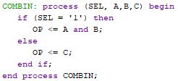
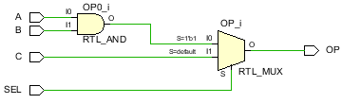
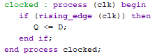
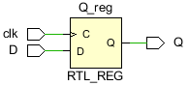
RTL processes
Processes are frequently used at Register Transfer Level to design hardware. RTL processes can be used to describe combinational logic and also describe clocked logic.
Combinational Logic
Sequential Logic
Rising_edge(clk) her zaman bir register oluşturur.

Slide 7
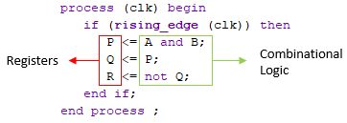
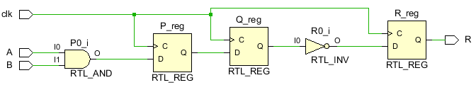
Register Transfers
Clock içeren yani sequential process yapılarında, sol taraf her zaman bir register oluşturacaktır. Sağ taraf ise combinational logic oluşturacaktır.
Sol taraftaki sinyaller için bir register oluşturulduğu aşağıdaki şematikten görülebilir. P_reg, Q_reg ve R_reg registerları oluşmuştur.

Slide 8
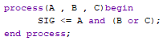
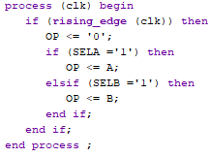
Equivalent Processes
Bir sonraki kısımda concurrent statements işlenecektir.
Concurrent signal assignment
Equivalent process
Default Assignment
The signal assignment at the top of this process is effectively a default signal assignment.

Slide 9
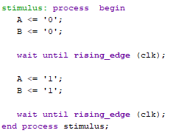
TestBenches
Process ile testbech yazarken wait until rising_edge (clk); yapısı önemlidir.

